Slide 1
Patrycja Wołoszyn
Krótka
historia
pewnego
zespołu

Slide 2
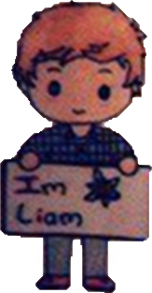
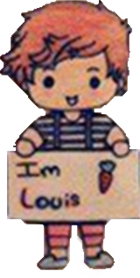
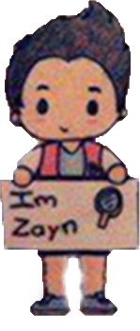
Byli sobie

Slide 3
Poszli do X Factora
ale osobno

Slide 4
Zaśpiewali też osobno

Slide 5
Ale raz weszli razem i zaśpiewali.

Slide 6
A nazywali się już wtedy:

Slide 7
THE END

